Slide 1
Фармацевтическая экспертиза рецептов. Таксировка рецептов.
ФЕДЕРАЛЬНОЕ ГОСУДАРСТВЕННОЕ БЮДЖЕТНОЕ ОБРАЗОВАТЕЛЬНОЕ УЧРЕЖДЕНИЕ ВЫСШЕГО ОБРАЗОВАНИЯ
«КРАСНОЯРСКИЙ ГОСУДАРСТВЕННЫЙ МЕДИЦИНСКИЙ УНИВЕРСИТЕТ ИМЕНИ ПРОФЕССОРА В.Ф. ВОЙНО-ЯСЕНЕЦКОГО»
МИНИСТЕРСТВА ЗДРАВООХРАНЕНИЯ РОССИЙСКОЙ ФЕДЕРАЦИИ
ФАРМАЦЕВТИЧЕСКИЙ КОЛЛЕДЖ
МДК Организация деятельности аптеки и ее структурных подразделений
для обучающихся по специальности
34.02.01– Сестринское дело
для обучающихся по специальности
33.02.01– Фармация
Казакова Е.Н.
Казакова Е.Н.
Красноярск

Slide 2
На основе теоретических знаний и практических умений обучающийся должен
знать: порядок проведения фармацевтической экспертизы рецептов, в том числе по приему экстемпоральной рецептуры.
уметь: таксировать рецепт и осуществлять регистрацию рецептов.

Slide 3
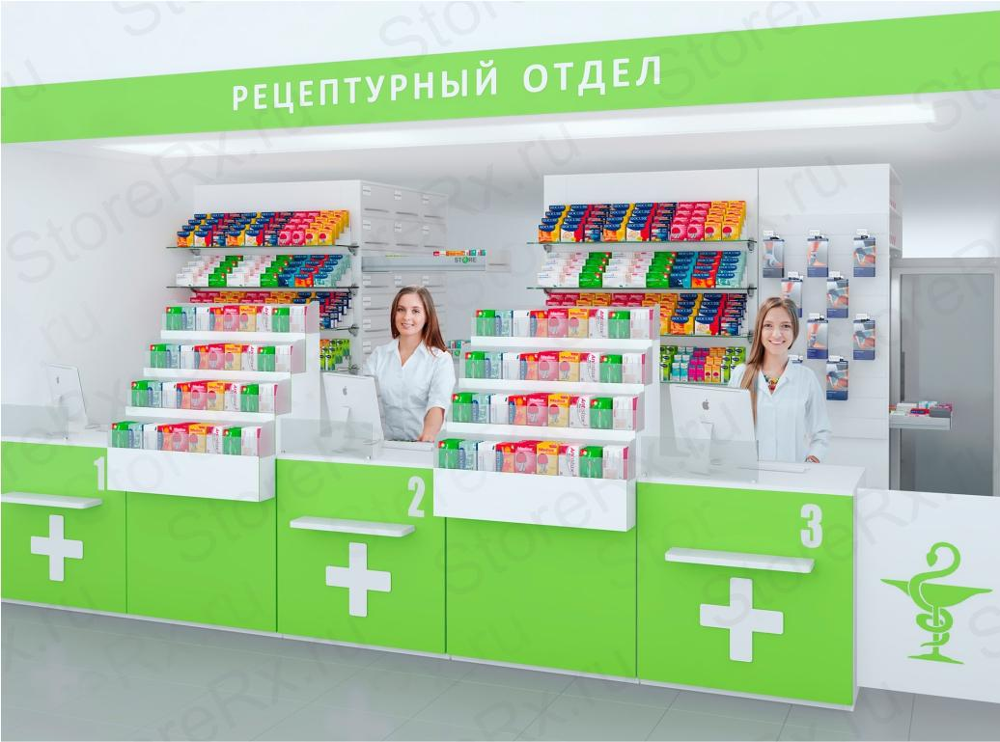
Фармацевтическая экспертиза
это оценка соответствия поступивших в аптеку рецептов действующему регламенту по выписыванию и оформлению рецептов.
Отдел готовых лекарственных форм
фармацевт
провизор
Рецептурно-производственный отдел
провизор-технолог

Slide 4
Алгоритм проведения фармацевтической экспертизы для рецепта по изготовлению лекарственных средств
1. Форма рецептурного бланка
соответствует
не соответствует
(отсутствует)
2. Наличие обязательных реквизитов
3. Наличие дополнительных реквизитов
4. Правомочие лица, выписавшего рецепт
5. Срок действия рецепта
6. Оформление прописи и способа применения
7. Совместимость ингредиентов в рецепте

Slide 5
Алгоритм проведения фармацевтической экспертизы рецепта
завышение
8. Проверка ВРД, ВСД ядовитых и сильнодействующих веществ
Исправление дозировки: ½ ВРД
превышение
ПДК, РК
9. Норма отпуска лекарственных средств
Установить количество на один рецепт
10. Таксировка рецепта
11. Регистрация рецепта
12. Выдача квитанции
13. Отпуск ЛП

Slide 6
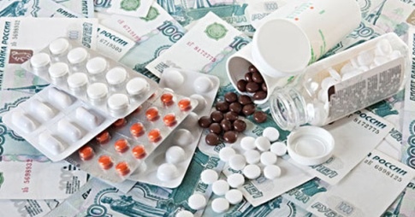
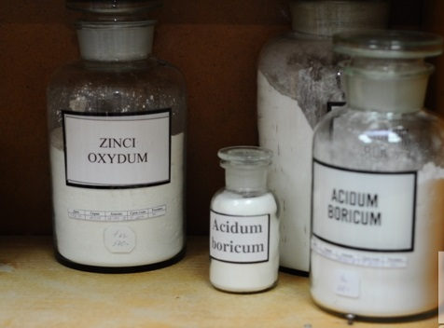
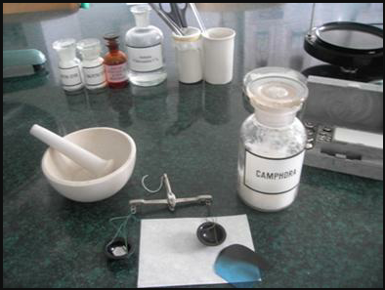
Таксировка рецептов
Правильно выписанный рецепт, таксируется то есть определяется его розничная цена.
Готовые ЛС реализуются по ценам действующего прейскуранта.
Розничная цена на экстемпоральные лекарственные формы складывается из:
стоимости исходных ингредиентов, входящих в его состав;
стоимости упаковки (банок, коробок, флаконов и др.);
тарифа за изготовление лекарств.
Notes:
После установления правильности выписанного рецепта провизор-технолог определяет розничную стоимость лекарственного средства.

Slide 7
Таксировку проводят с левой стороны рецепта в выделенных графах.
Против каждого ингредиента проставляется его стоимость без округления, подводят итог, указывают (внизу) стоимость упаковки и после этого рассчитывают итоговую сумму, которую при необходимости округляют.

Slide 8
Форма записи:
Руб. коп.
Rp.:Phenobarbitali 0,03
Papaverini hydrochloridi 0,02
Calcii gluconatis 0,5
M. f. рulv.
D.t.d. N.20
S. По 1 пор. 3 раза в день.
Проверяем ВРД и ВСД:
Фенобарбитал ВРД – 0,2 ВСД – 0,5 (РД – 0,03, СД – 0,09 не завышены!)
Папаверина г/хл ВРД – 0,2 ВСД – 0,6 (РД – 0,02, СД – 0,06 не завышены!)
Расчет стоимости ЛС:
0,03 · 20 ∙ 4,35 (стоимость 1г) = 6,10
0,02 ∙ 20 ∙18,60 (стоимость 1г) = 7,44
0,5 ∙ 20 ∙ 0,75 (стоимость 1г) = 7,50

Slide 9
Форма записи:
Руб. коп.
Rp.:Phenobarbitali 0,03
Papaverini hydrochloridi 0,02
Calcii gluconatis 0,5
M. f. рulv.
D.t.d. N.20
S. По 1 пор. 3 раза в день.
Расчет стоимости ЛС:
0,03 · 20 ∙ 4,35 = 6,10
0,02 ∙ 20 ∙18,60 = 7,44
0,5 ∙ 20 ∙ 0,75 = 7,50
Расчет стоимости посуды (П):
Капсулы 20 ∙ 0,02 = 0,4
Пакет 0,50

Slide 10
Форма записи:
Руб. коп.
6,10
7,44
7,50
П 0,40
0,50
Rp.:Phenobarbitali 0,03
Papaverini hydrochloridi 0,02
Calcii gluconatis 0,5
M. f. рulv.
D.t.d. N.20
S. По 1 пор. 3 раза в день.
Расчет стоимости ЛС:
0,03 · 20 ∙ 4,35 = 6,10
0,02 ∙ 20 ∙18,60 = 7,44
0,5 ∙ 20 ∙ 0,75 = 7,50
Расчет стоимости посуды (П):
Капсулы 20 ∙ 0,02 = 0,40
Пакет 0,50

Slide 11
Тариф за работу (Т)
Наименование ЛФ | Ед.измерения | Инд. ЛФ с 1 ингред | Инд. ЛФ с 2-3 ингред.
Жидкая | 1 флакон | 5-00 | 10-00
Порошки дозированные | 10 порошков | 8-00 | 14-50
За каждый последующий порошок после 10 | 1 порошок | 0-50 | 0-50
Порошки недозированные | 1 порошок | 5-00 | 10-00
За каждый ингредиент после 3х | 1 |  | 0-70
Отвешивание вещества стоящего на ПКУ | 1 | 1-50 | 1-50

Slide 12
Тариф за работу (Т)
Наименование ЛФ | Ед.измерения | Инд. ЛФ с 1 ингред | Инд. ЛФ с 2-3 ингред.
Жидкая | 1 флакон | 5-00 | 10-00
Порошки дозированные | 10 порошков | 8-00 | 14-50
За каждый последующий порошок после 10 | 1 порошок | 0-50 | 0-50
Порошки недозированные | 1 порошок | 5-00 | 10-00
За каждый ингредиент после 3х | 1 |  | 0-70
Отвешивание вещества стоящего на ПКУ | 1 | 1-50 | 1-50

Slide 13
Форма записи:
Руб. коп.
6,10
7,44
7,50
П 0,40
0,50
Т 14,50
5,00
1,50
42,94
НДС 4,29 (+ 10%)
47,23
Rp.:Phenobarbitali 0,03
Papaverini hydrochloridi 0,02
Calcii gluconatis 0,5
M. f. рulv.
D.t.d. N.20
S. По 1 пор. 3 раза в день.
Расчет стоимости тарифа за работу (Т):
14,50 (за 10 порошков)
+
0,50 ∙ 10 = 5,00 (+ 10 порошков)
+
1,50 (отвешивание ПКУ)
21,00

Slide 14
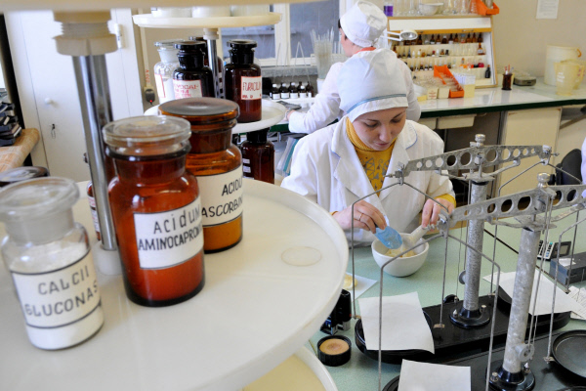
Аптекам предоставлено право самостоятельно разрабатывать тарифы за изготовление и расфасовку ЛП, тарифы должны быть утверждены приказом по аптеке.

Slide 15
Самостоятельная работа обучающихся
1.Выписать рецепты, по предложенным лекарственным препаратам.
2. Используя прейскуранты цен на лекарственные средства, тару и вспомогательный материал, тарифы за изготовление лекарственных препаратов, розничные цены на лекарственные препараты, осуществить их таксировку.
3. Используя бланки документов (рецептурный журнал, квитанционную книжку) провести регистрацию поступивших в аптеку рецептов.

